Slide 1
La violenza contro le donne presentazione in p.p. a cura della referente per le Pari opportunità prof.ssa Teresa vespucci

Slide 2
Perche’ oggi?
25 NOVEMBRE 2019
GIORNATA MONDIALE
CONTRO LA VIOLENZA SULLE DONNE
Nel 1981 l'incontro femminista latinoamericano di Bogotà scelse il 25 novembre come data internazionale della lotta contro la violenza di genere per rendere omaggio alle sorelle Mirabal, tre dissidenti politiche della Repubblica Dominicana, brutalmente assassinate il 25 novembre 1960 per ordine del dittatore Trujllo. Dal 1999, con la risoluzione 54/134, l'ONU ha dichiarato questa data giornata mondiale per l'eliminazione della violenza contro le donne, invitando governi ed organizzazioni internazionali ad organizzare attività per accrescere la consapevolezza dell'opinione pubblica su questo tema.

Slide 3
La violenza contro le donne definizione onu 1993
“… la violenza contro le donne è la manifestazione di una disparità storica nei rapporti di forza tra uomo e donna, che ha portato al dominio dell’uomo sulle donne e alla discriminazione contro di loro, e ha impedito un vero progresso nella condizione delle donne…”
Declaration on the elimination on violence against women
Adottata dall’Assemblea generale delle Nazioni unite il 20 dicembre 1993

Slide 4
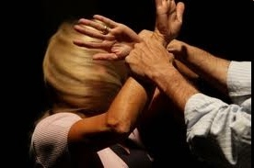
Identikit della violenza
Le tipologie principali della violenza
- sessuale (stupro, tentato stupro, molestie, rapporto imposto, sfruttamento)
- fisica (percosse, ferite, mutilazioni, uccisioni)
- economica ( privazione di fondi e risorse)
- psicologica e verbale (minacce, ricatti, umiliazioni, denigrazioni, insulti).
La violenza ha come autori uomini molto diversi
Nessuna ricerca ha rilevato specifici fattori come indicatori di rischio: né la razza, né l’età, né le condizioni socio-economiche e culturali, né una specifica condizione psico-patologica.
4

Slide 5
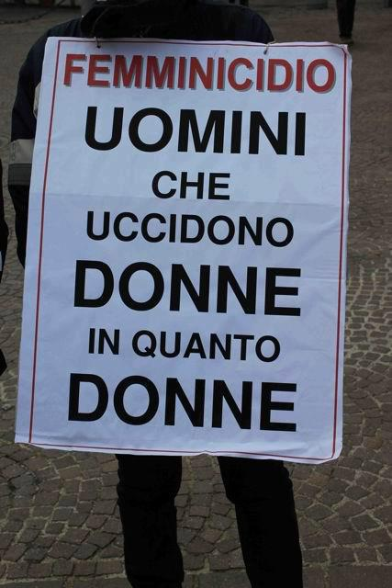

Slide 6
Scrive l’Accademia della Crusca
E’ genericamente omicidio qualsiasi azione che abbia come conseguenza la morte di un soggetto da parte di un altro soggetto.
E’ uxoricidio il provocare la morte della propria moglie, è infanticidio provocare la morte di un bambino.
E’ femminicidio provocare la morte di una donna, bambina o adulta, da parte del proprio compagno, marito, padre o di un uomo qualsiasi, conseguente al mancato assoggettamento fisico e psicologico della vittima.

Slide 7
Le parole per raccontarlo
Il femminicidio nei media viene generalmente legato a due motivi, ambedue fuorvianti: l’amore o la malattia.
Quando il movente viene identificato nel delitto passionale, quello per «troppo amore»: si confonde l’amore con la rabbia o l’incapacità di affrontare solitudine e abbandono.
Quando è identificato con la malattia, si lega l’atto omicida ad una patologia. La violenza viene quasi sempre spiegata come un “raptus” o una “follia omicida”, anche se l’uccisione della donna avviene dopo anni di violenze familiari o stalking, e le indagini rivelano che il delitto era stato organizzato precedentemente .
Con l’uso di queste parole i giornalisti e le giornaliste hanno la responsabilità più o meno consapevole di confermare la cultura che giustifica la violenza nei confronti delle donne.

Slide 10
violenza… PERCHè?

Slide 11
L’analisi storica e sociologica aiuta a comprendere.
Non è perché gli uomini sono malvagi che alcuni di loro umiliano o uccidono le loro compagne, ma perché la società nel corso dei secoli ha creato in loro la convinzione di essere i legittimi proprietari del corpo femminile e che il loro desiderio fosse il solo a contare.
Questa convinzione, costruita socialmente e culturalmente e radicata nella legge, nella letteratura e nei media, crea quello squilibrio di genere che è all’origine della violenza e che deve cambiare.

Slide 12
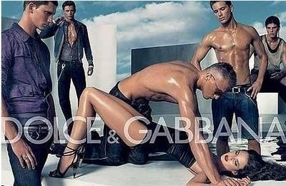
Cosa ne pensi?

Slide 13
Remo Bodei, filosofo:
Quali sono le radici della violenza?
Possiamo individuarne due.

Slide 14
violenza
SE LA RICONOSCI LA EVITI

Slide 15
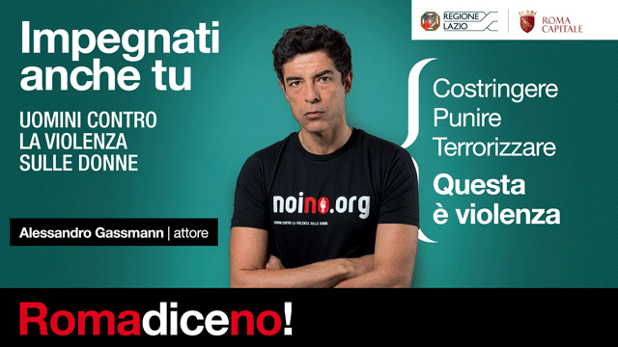
Dire che gli uomini sono tutti uguali non solo è scorretto, ma diffonde la falsa idea che la violenza sia insita nella natura maschile.
Chi stupra non lo fa in quanto maschio, il maschilismo non si trasmette per via genetica.
L’uomo può essere il miglior alleato delle donne nella lotta alla violenza, soprattutto quando di fronte a messaggi come “in fondo se l’è cercata, ma chissà come era vestita, le donne sono tutte un po’ puttane”, non restano zitti offrendo l’idea di essere conniventi.

Slide 16
Nessun comportamento delle donne può giustificare l'uso della violenza. Spesso le donne hanno una relazione con chi le maltratta, ma avere parte attiva in una reazione non significa essere responsabili o provocare la violenza

Slide 17
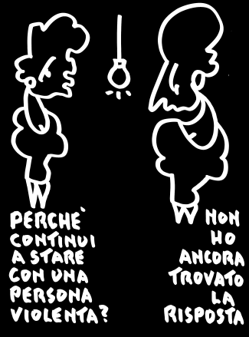
Ragazze: continuiamo pure a credere all’amore eterno e continuiamo a raccontare alle nostre amiche tutte le romanticherie che ci piacciono, ma non tralasciamo mai di chiederci e di chiedere “Ti rispetta?”
Ficchiamoci in testa che questa domanda è essenziale.
Ficchiamoci in testa che il solo vero amore è quello che ti rispetta.

Slide 18
Stai attenta a chi ti dice troppo spesso cosa fare, senza chiedersi cosa vorresti fare tu.
Stai attenta a chi ti promette amore per qualcosa in cambio.
Stai attenta a chi ti tratta male e giustifica il suo comportamento come necessario.
Stai attenta a chi non ti fa mai un apprezzamento.
Stai attenta a chi non ha fiducia in te.
Stai attenta a chi ti fa sentire in colpa, come se tu fossi sbagliata.
Stai attenta a chi ti vuole "troppo bella", "troppo gentile", "troppo buona", "troppo disponibile".
Stai attenta a chi non ti vuole per quello che sei e cerca di modificarti in un'altra.

Slide 20
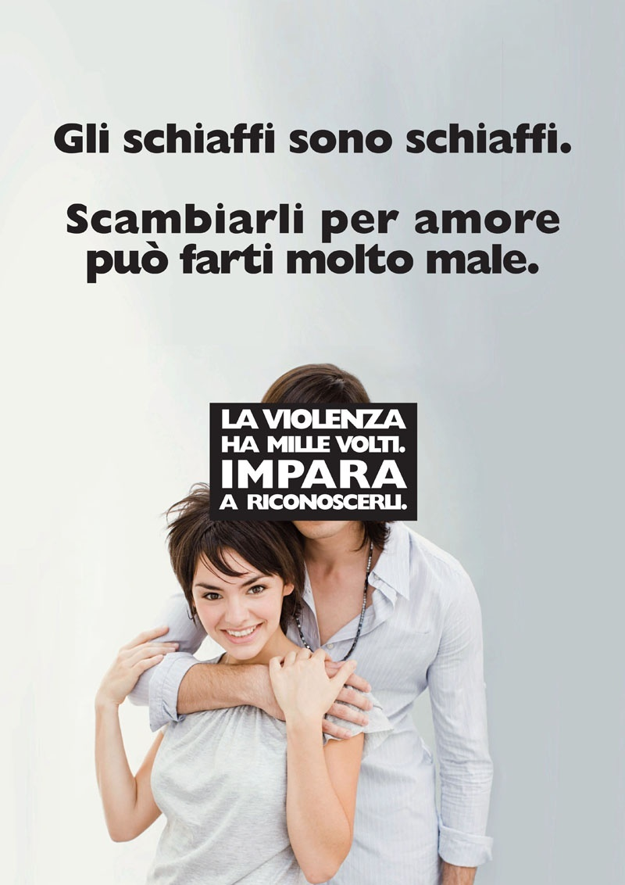

Slide 21
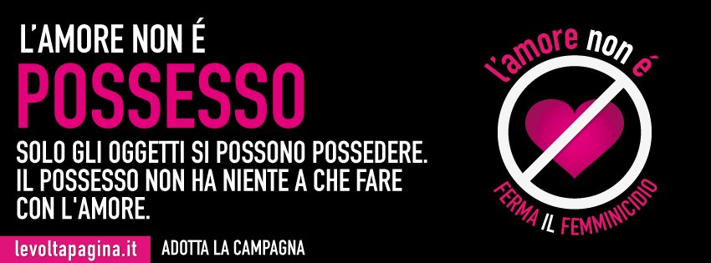
Questo non è amore

